Slide 1

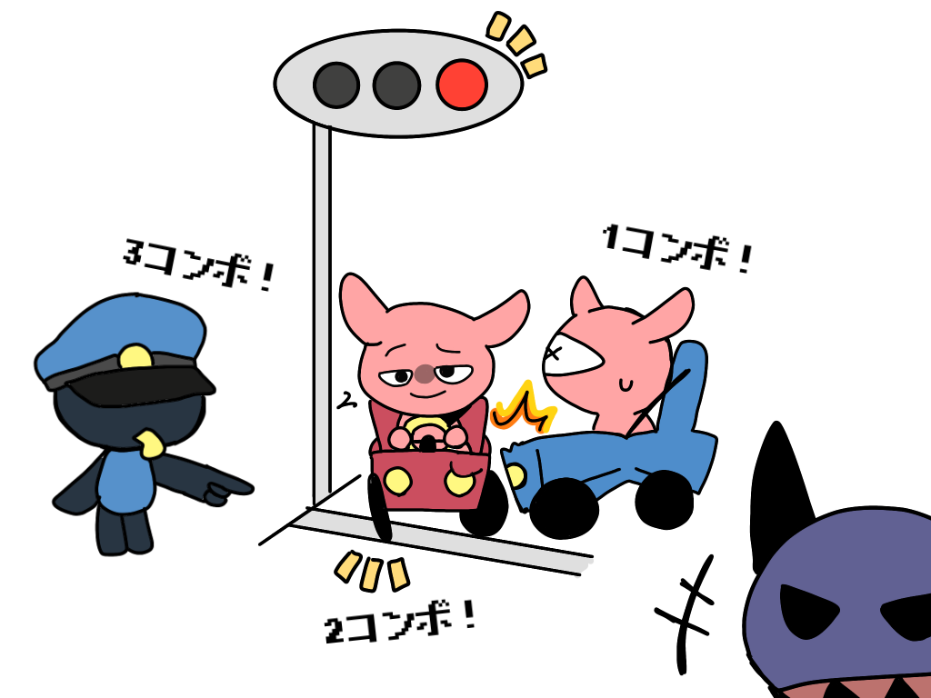
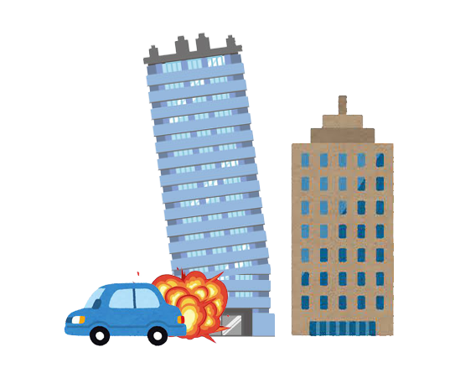
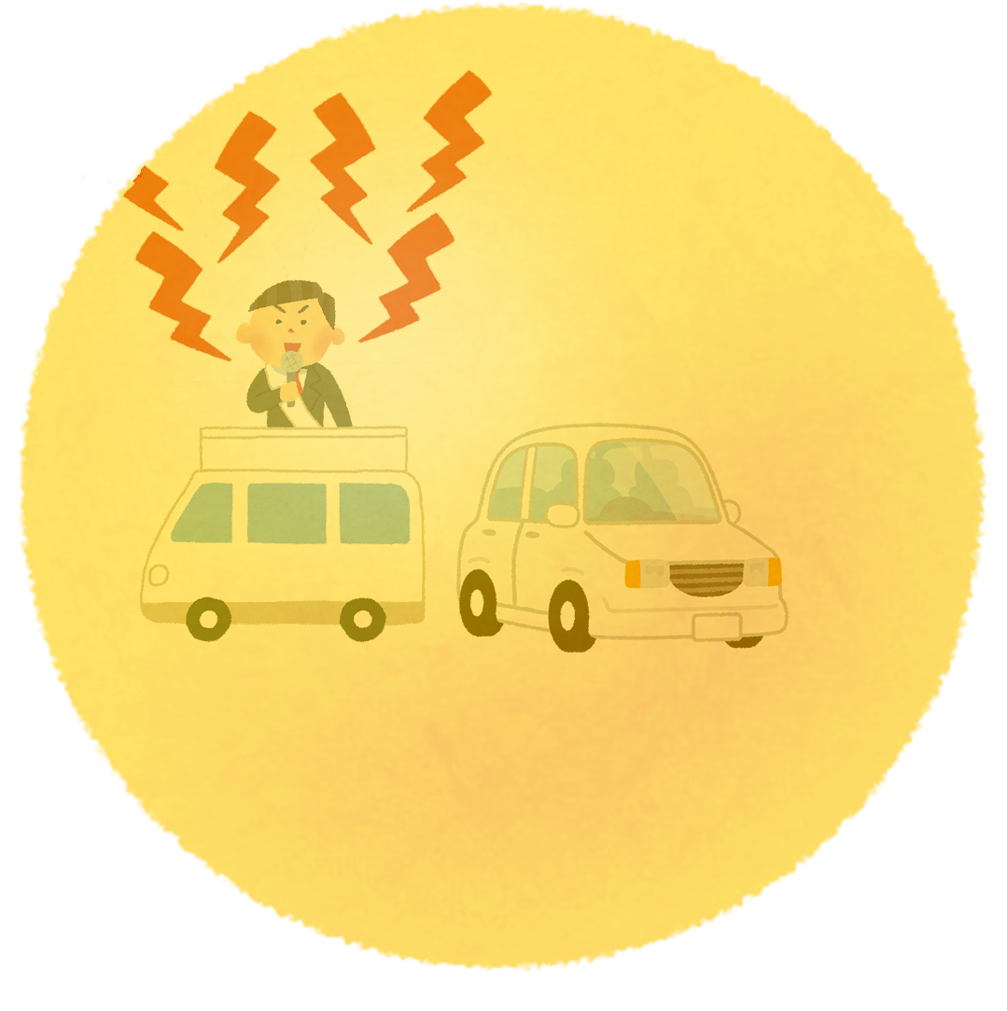

過剰な必要悪!!
Anarchy Cars!!(仮)
・やってはいけないことをする“背徳感”を感じてもらう!!
・警察の猛攻を掻い潜り、暴れまわれ!!
ゲームのイメージ
ゲームの概要
悪いことをすると失点する…
重い罪ほど失点が大きい!!
悪いことを連続するとコンボに!!
このゲームならでは
しかしこのゲームでは
大きな失点こそが高得点!!
今までにないカートゲーム!!
人
物
社会
例えば…
歩きタバコ
例えば…
景観を損なうビル
例えば…
選挙カー
まとめて一掃!!
実は世のため人のため!?
気分はまさにダークヒーロー!!

